Slide 1
_{Pengantar E-Business}
dan
E-Commerce
Pertemuan Ke-1
MOCHAMAD FADJAR DARMAPUTRA, SE., M.KOM
1

Slide 2
_{Sub Pokok Bahasan}
ν
Pendahuluan
Teknologi E-Commerce
Keuntungan E-Commerce
Batasan E-Commerce
Tipe-tipe E-Commerce
Model-model bisnis E-Commerce
ν
ν
ν
ν
ν
2

Slide 3
_{Pendahuluan}
ν
E-commerce vs. E-business
θ
E-Commerce (Electronic Commerce)
Mencakup segala kegiatan jual beli dan pertukaran
informasi bisnis secara elektronik, termasuk internet
E-Business
ν
θ
ν
Memiliki definisi yang lebih luas daripada e-Commerce
Mencakup segala aspek yang ada di dalam e-Commerce, plus bagaimana cara menjalankan bisnis (proses internal di dalam organisasi)
ν
3

Slide 4
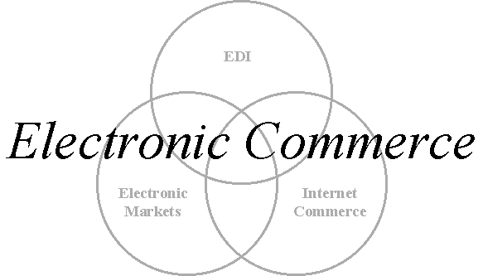
_{Teknologi E-Commerce}
ν
Electronic Markets
EDI (Electronic Data
Interchange)
ν
ν
Internet
Commerce
4

Slide 5
_{Electronic Markets}
ν
Penggunaan teknologi informasi dan
komunikasi untuk melakukan/menyajikan penawaran dalam suatu segmen pasar dan oleh karenanya menyebabkan:
θ
Pembeli
Pembeli
dapat
dapat
membandingkan
harga
pembelian
θ
membuat
pilihan
5

Slide 6
_{EDI (Electronic Data Service)}
ν
EDI merupakan sistem standarisasi pengkodean transaksi
perdagangan sehingga memungkinkan adanya komunikasi langsung dari satu sistem komputer ke sistem komputer yang lain antar organisasi
ν
Penggunaan EDI meniadakan perlunya penggunaan faktur
pemesanan dan tagihan dalam bentuk hardcopy dan
menghindari adanya penundaan dan kesalahan dalam
penanganan berkas-berkas hardcopy
ν
EDI digunakan oleh organisasi-organisasi yang melakukan
transaksi perdagangan dalam jumlah yang sangat besar
6

Slide 7
_{Internet Commerce}
ν
Penggunaan internet yang berbasis teknologi
informasi dan komunikasi untuk kegiatan
pengiklanan
dan
penjualan
produk
dan
jasa
7

Slide 8
_{Keuntungan E-Commerce}
ν
Bagi organisasi/penjual
θ
Membuat pasar nasional ataupun internasional menjadi semakin mudah dicapai
Menurunkan biaya proses, distribusi, dan pengumpulan informasi
θ
ν
Bagi konsumen/pembeli
θ
Akses yang sangat luas (world-wide) terhadap sejumlah besar produk dan jasa sepanjang waktu (24/7/365)
Home shopping and delivery
θ
8

Slide 9
_{Batasan E-Commerce}
ν
Secara Teknis
θ
Belum adanya standarisasi keamanan transaksi
Kurangnya bandwidth untuk koneksi
Mahalnya biaya akses
θ
θ
ν
Non-teknis
θ
Persepsi bahwa e-Commerce tidak aman
Legal issues yang belum pasti (ketidakjelasan
θ
hukum)
9

Slide 10
_{Tipe-tipe E-Commerce}
ν
Business-to-consumer (B2C): pihak penjual adalah suatu organisasi, dan pihak pembeli adalah perorangan
Business-to-business (B2B): baik pihak penjual dan pembeli kedua-duanya adalah organisasi bisnis
Consumer-to-consumer (C2C): pihak perorangan menjual produk ataupun jasa ke orang lain.
Business-to-employee (B2E): suatu organisasi menggunakan e-commerce di dalam internal organisasi tersebut untuk memberikan informasi dan jasa pada para pegawainya
E-Government: penggunaan teknologi internet dan e-
commerce untuk memberikan layanan informasi mengenai
layanan publik kepada masyarakat (disebut sebagai [G2C EC]),
atau rekan bisnis dan supplier (disebut government-to-business
[G2B EC])
Mobile Commerce (M-commerce): e-commerce dilaksanakan dengan menggunakan fasilitas wireless. Misal: penggunaan handphone untuk berbelanja melalui internet
ν
ν
ν
ν
ν
10

Slide 11


_{Model-model Bisnis E-Commerce}
Online direct marketing: vendor atau pengecer menjual produk
atau jasanya secara langsung ke pelanggan
Electronic tendering system: pebisnis (atau pemerintah)
meminta penawaran atas suatu tender dari para
supplier;
model
ini
menggunakan tipe B2B (atau
G2B)
11

Slide 12


_{Model-model Bisnis E-Commerce}
Name-your-own-price: konsumen menentukan sendiri
harga yang ingin mereka bayar
jumlah
Find-the-best-price: konsumen menentukan apa yang
ia
butuhkan dan si perantara membandingkan harga-harga yang
diajukan para provider dan dan menunjukkan penawaran harga termurah atas barang atau jasa yang dibutuhkan oleh konsumen
12

Slide 13
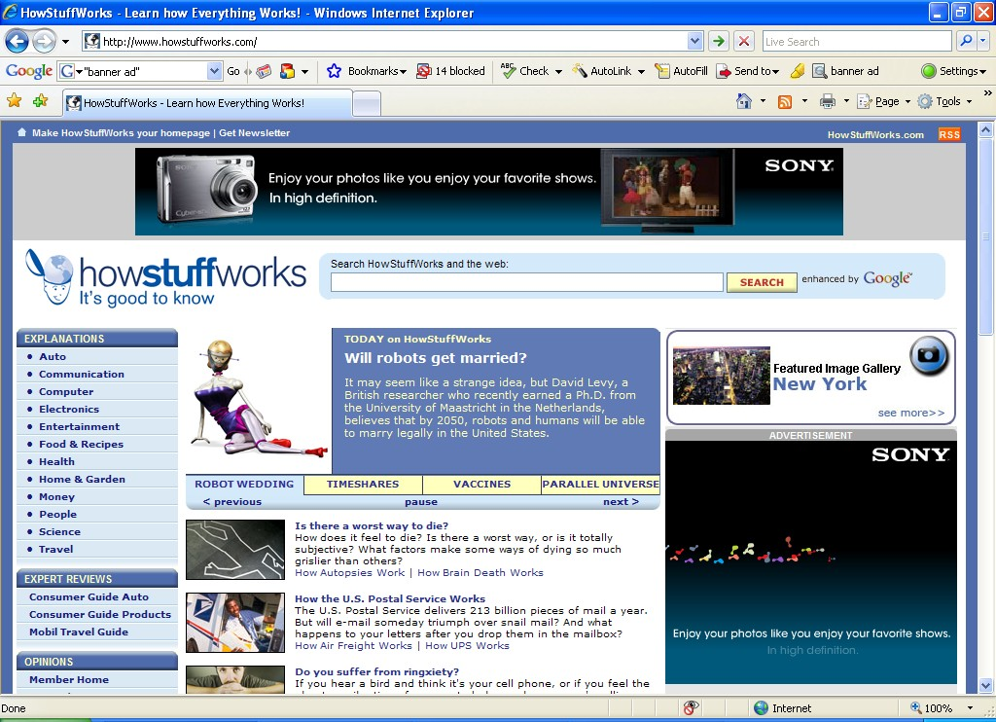
_{Model-model Bisnis E-Commerce}
Affiliate marketing: pihak
vendor menempatkan logo atau banner-nya ke dalam situs rekanan. Apabila ada konsumen yang meng-klik logo, masuk ke situs vendor, dan kemudian membeli sesuatu, maka vendor akan membayar komisi ke rekanannya
13

Slide 14


_{Model-model Bisnis E-Commerce}
Viral marketing: penerima
mengirimkan informasi mengenai suatu produk ke teman-temannya
Group purchasing: para pembeli
berskala kecil mengumpulkan daftar belanjaan mereka sehingga menjadi berskala besar, kemudian melakukan penawaran atau negosiasi untuk mendapatkan harga yang lebih murah
14

Slide 15


_{Model-model Bisnis E-Commerce}
Online auctions: perusahaan melakukan lelang sejumlah
produk di internet
Product customization: konsumen menggunakan internet
untuk menentukan produk atau jasa yang ia perlukan,
dan
kemudian
pihak
penjual akan menentukan
harganya
15

Slide 16


_{Model-model Bisnis E-Commerce}
Deep discounters: perusahaan menawarkan diskon harga
yang besar
Membership: jasa
yang
disediakan
hanya
dapat
digunakan
oleh
anggota
16

Slide 17
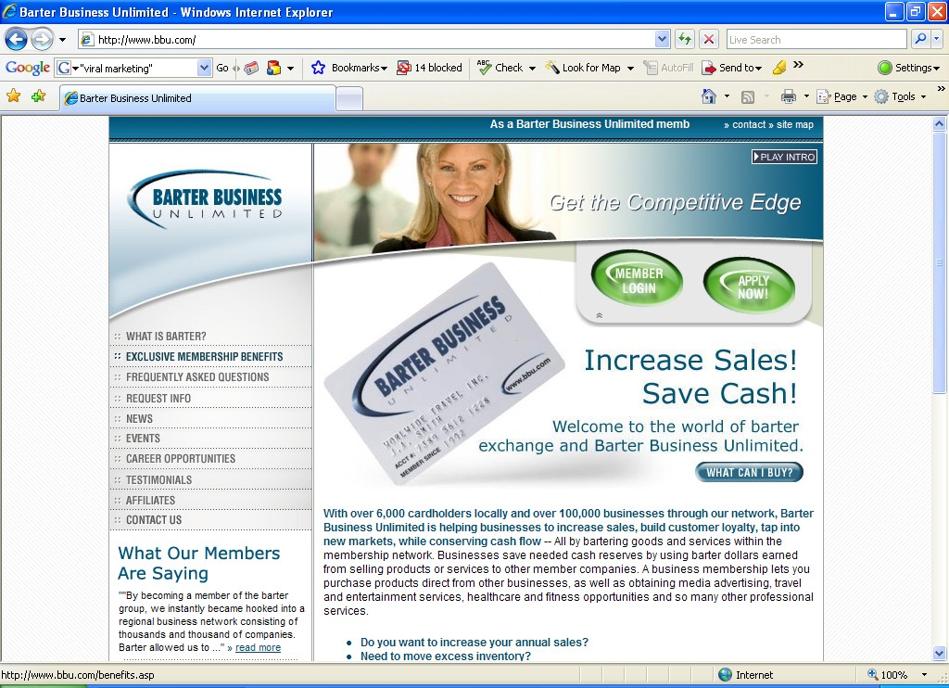
_{Model-model Bisnis E-Commerce}
Bartering online: suatu
proses barter secara online lewat perantara untuk suatu produk yang
memiliki nilai surplus,
dan/atau perusahaan menerima “poin-poin” atas kontribusinya, dan poin- poin tersebut dapat digunakan untuk membeli produk atau jasa lain yang diperlukan.
17

